Slide 1


الفصل الدراسي الأول
الوحدة الثانية- الدرس الرابع
اسم الدرس / مصادر التشريع الاسلامي

Slide 2


Slide 3
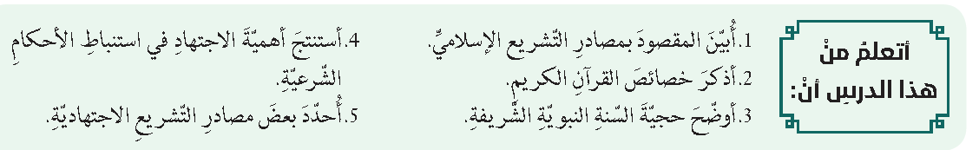

Slide 4
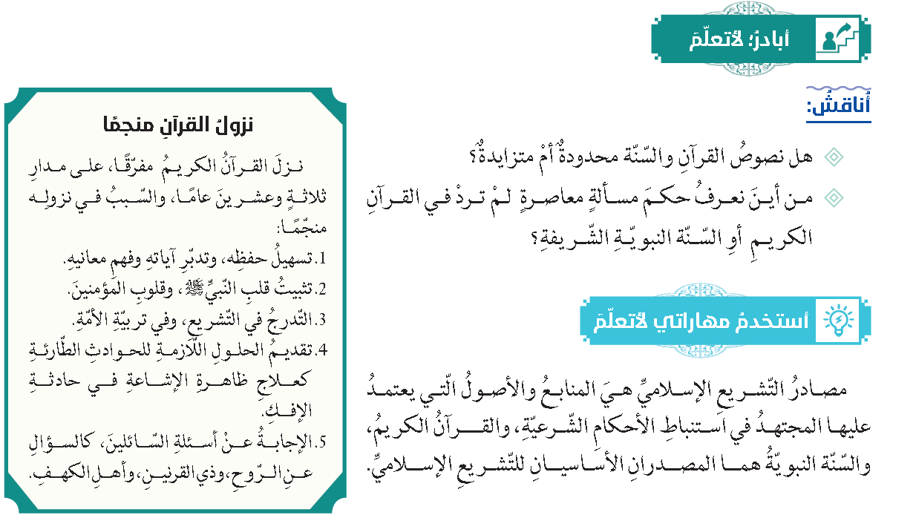

Slide 5
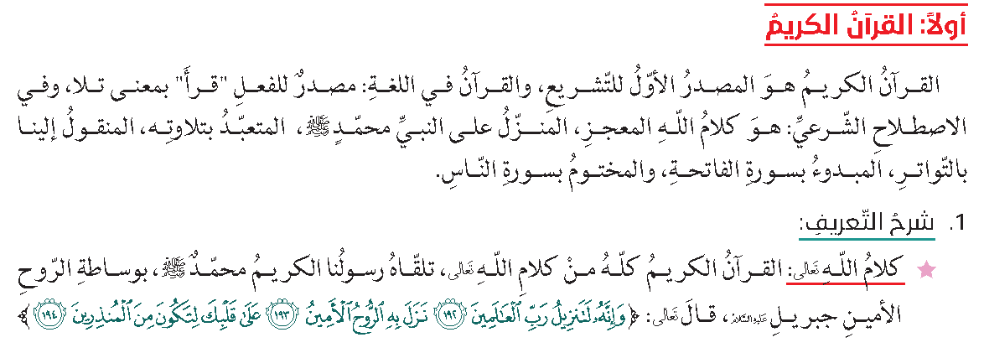

Slide 6
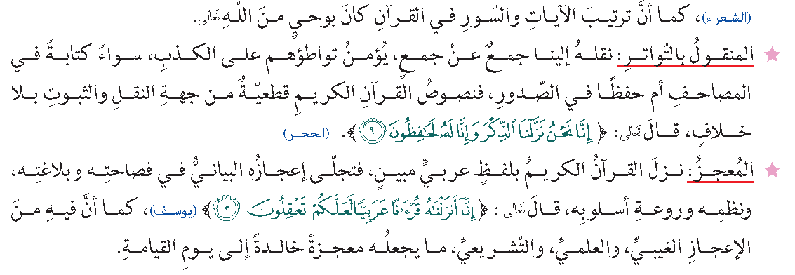

Slide 7
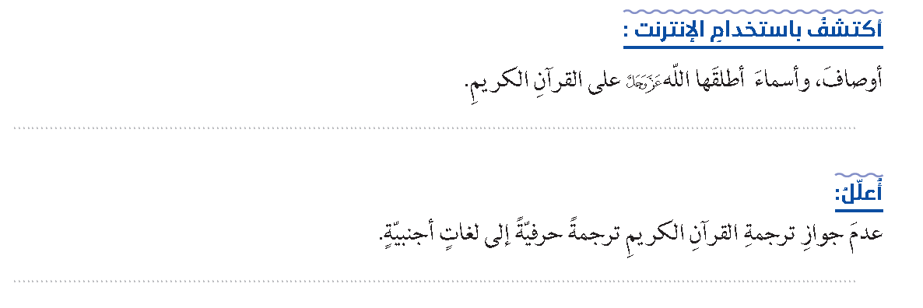
الهدى / النور / الموعظة / النعمة/ احسن الحديث /
الفرقان / الكتاب/ الشفاء / حبل الله المتين
لأن القرآن العربي معجز في نظمه ولفظه . أما ترجمة المعاني والتفسير فجائزة بل مطلوبة شرعا

Slide 8
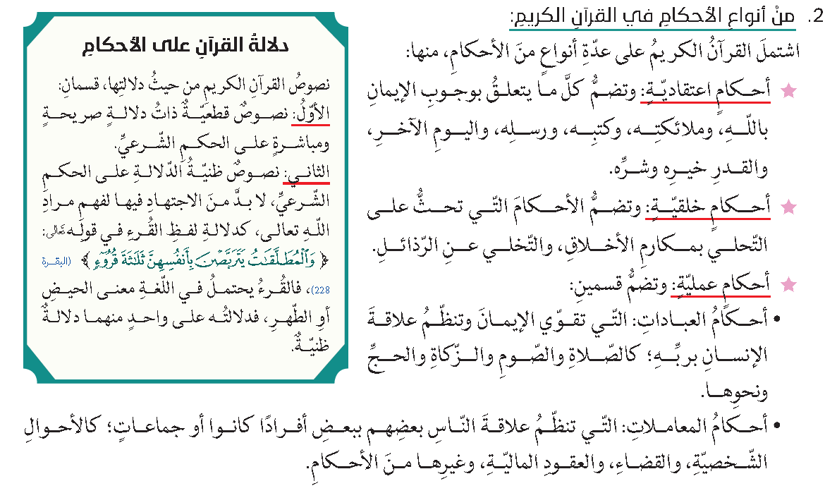

Slide 9
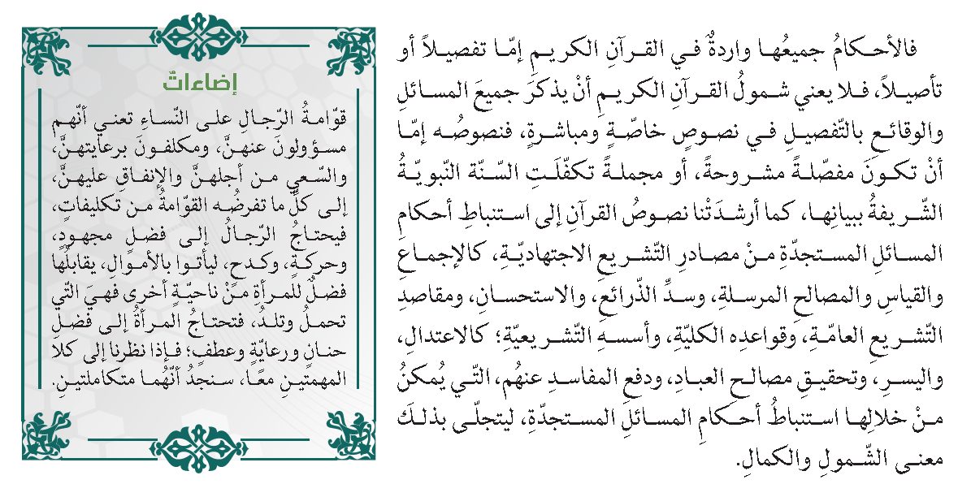

Slide 10
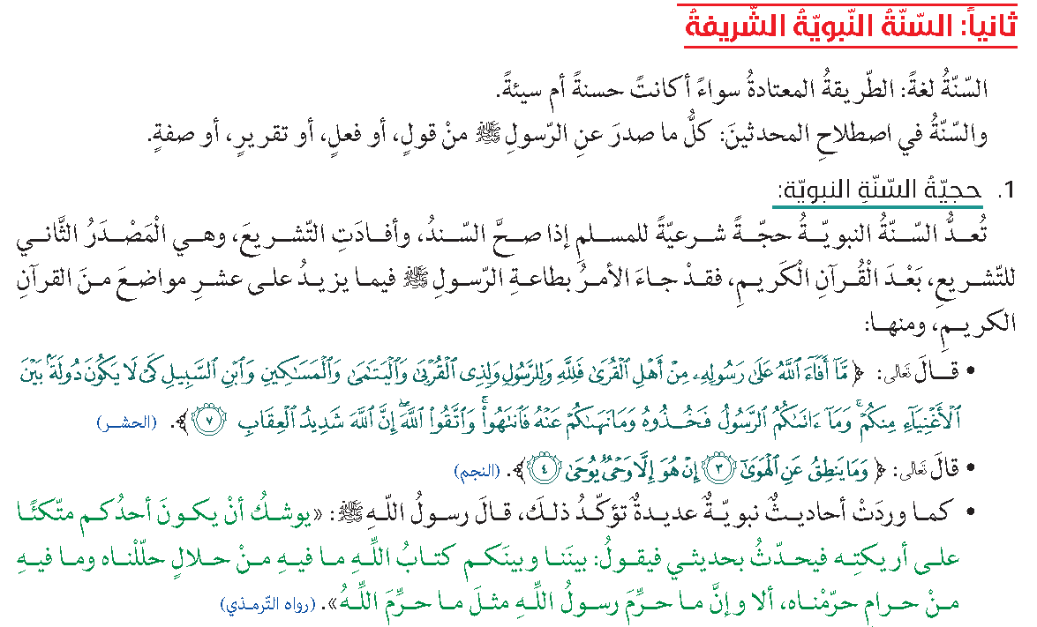

Slide 11
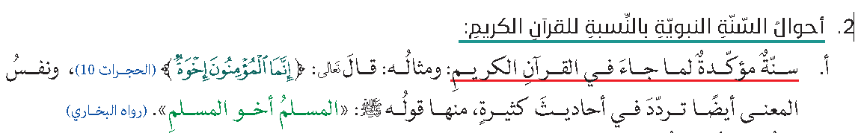

Slide 12
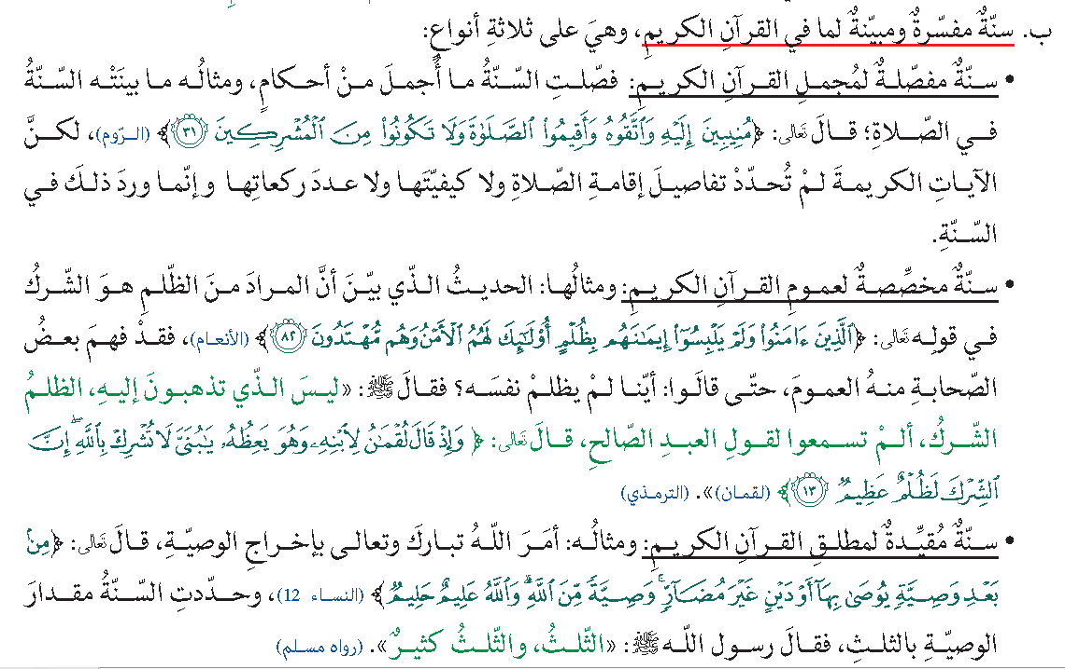

Slide 13
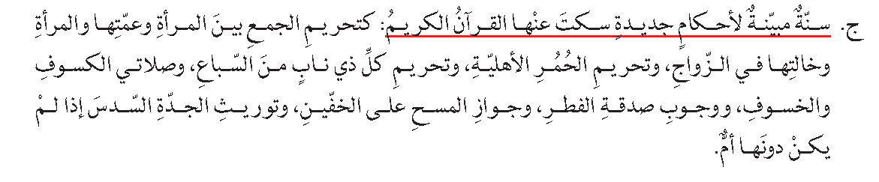

Slide 14
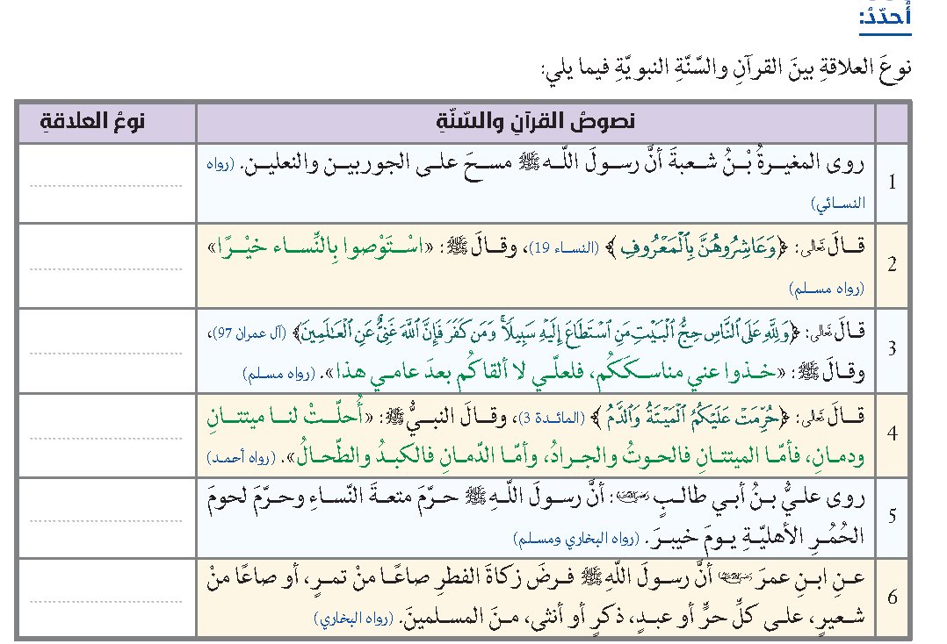
مبينة لأحكام جديدة
مؤكدة
مفصلة لمجمل القران
مقيدة لمطلق القران
مبينة لأحكام جديدة
مبينة لأحكام جديدة

Slide 15
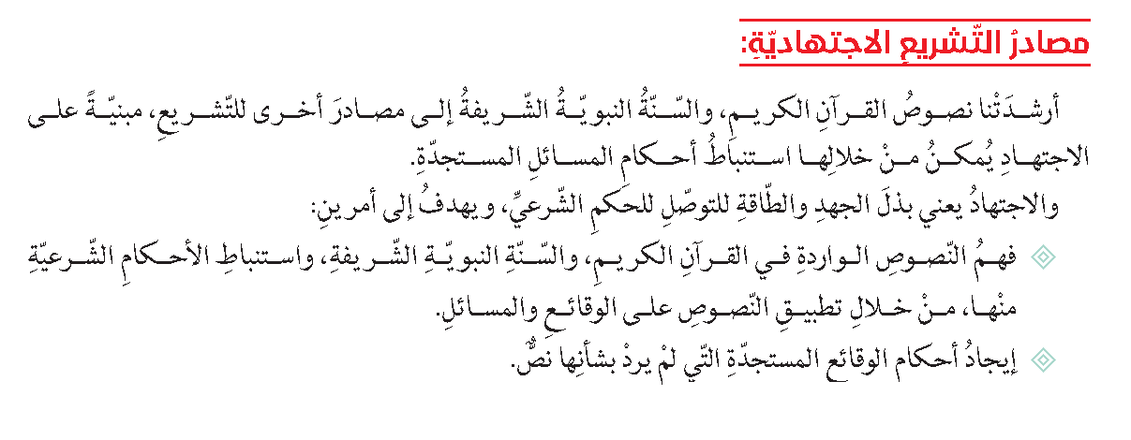

Slide 16
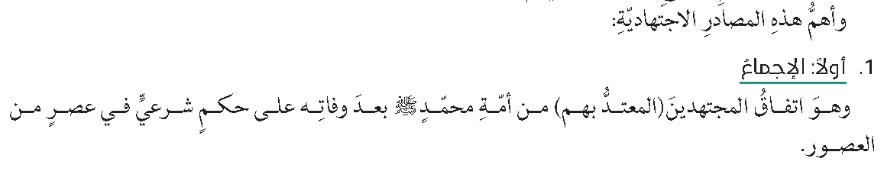
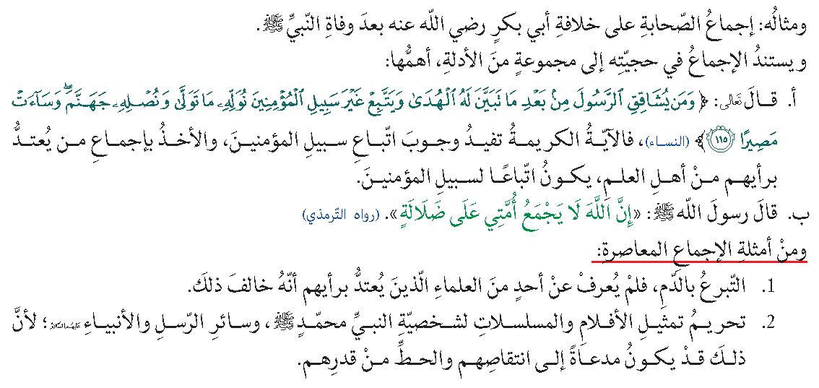

Slide 17
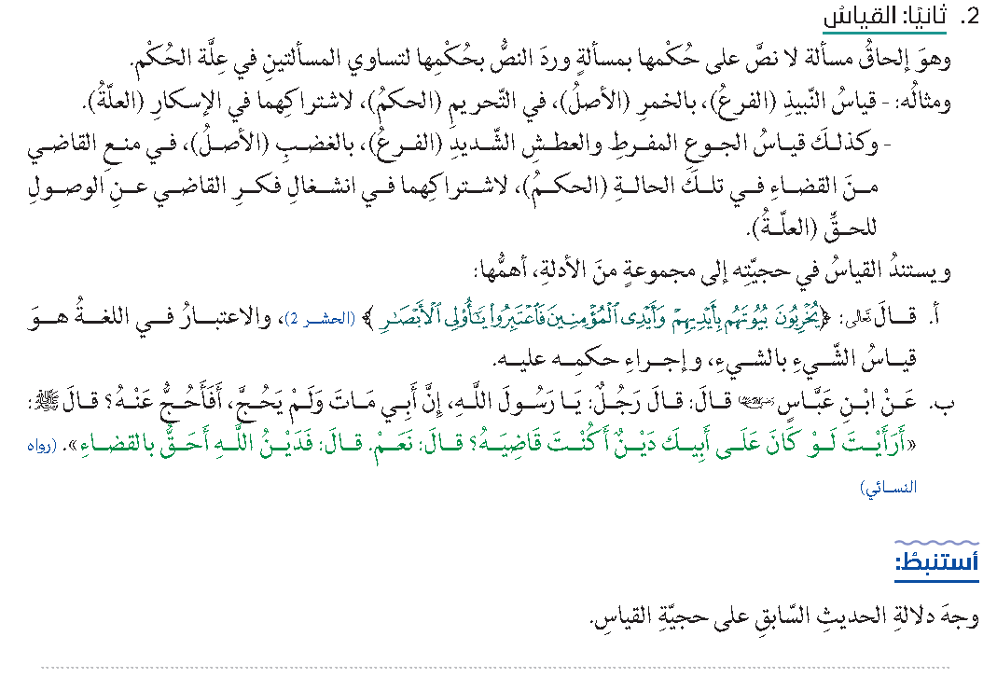
الحق النبي صلى الله عليه وسلم دين الله بدين العبد في وجوب القضاء

Slide 18
الأصل | تحريم الخمر
الفرع | النبيذ
العلة المشتركة بينهما | الإسكار- وذهاب العقل
حكم الأصل | التحريم
حكم الفرع بالقياس | التحريم

Slide 19
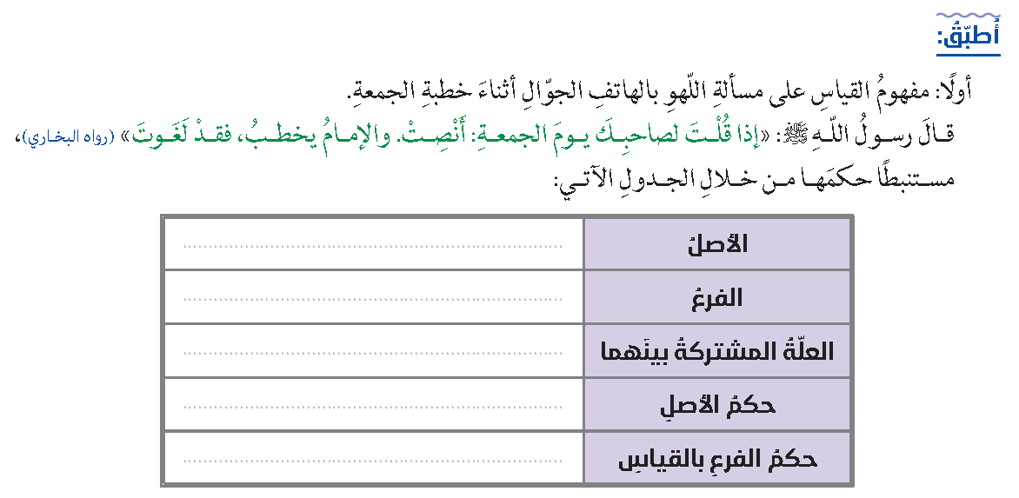
الكلام أثناء خطبة الجمعة
اللهو بالهاتف أثناء الخطبة
الانشغال عن استماع الخطبة
التحريم
التحريم

Slide 20
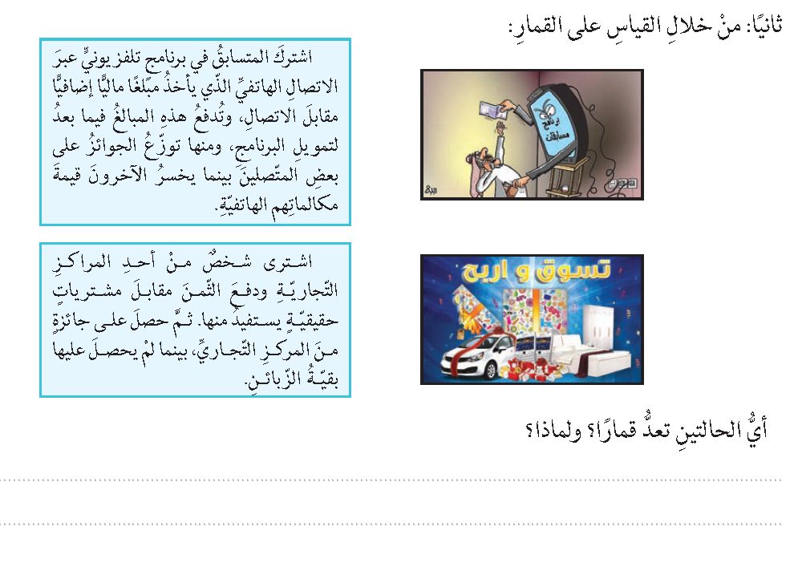
الحالة الأولى
لضياع مال بعض المشاركين دون الحصول على مقابل فهو أكل لأموال الناس بالباطل، أما الحالة الثانية فهي ميزة وتبرع من المركز التجاري لم يبذل فيها الشخص مقابلا

Slide 21
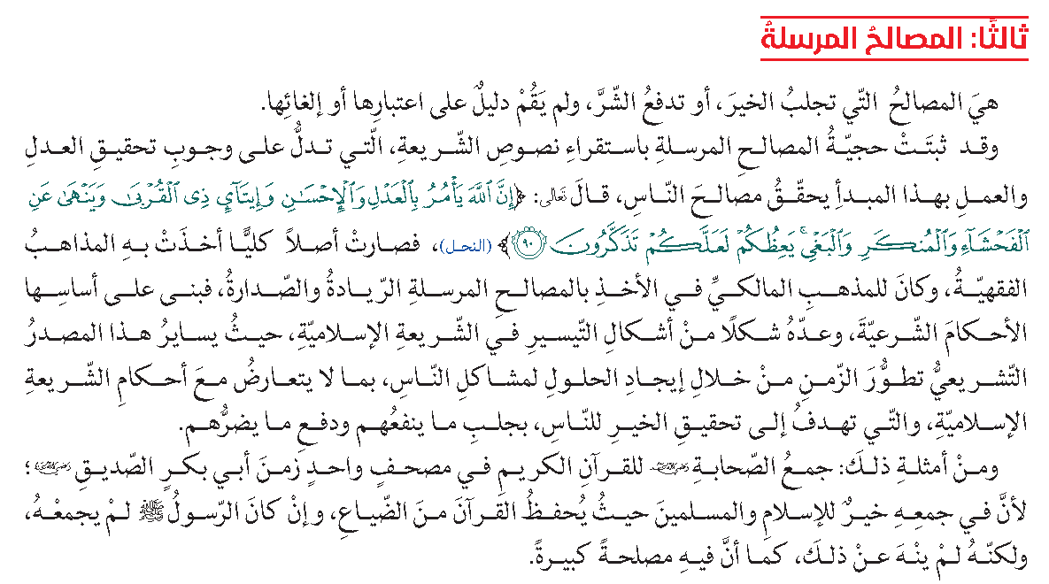

Slide 22
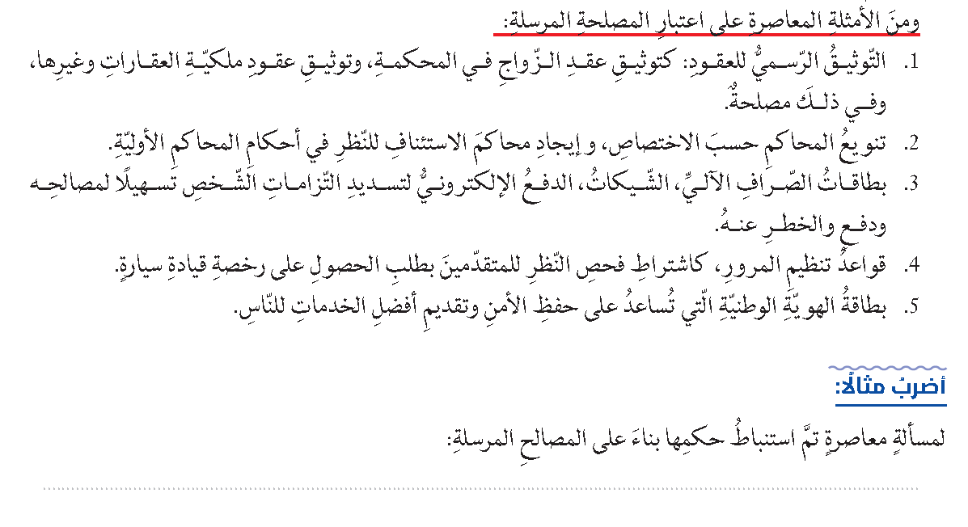
القوانين المنظمة لمجال البناء ،، قوانين الصحة العامة في البلديات.

Slide 23
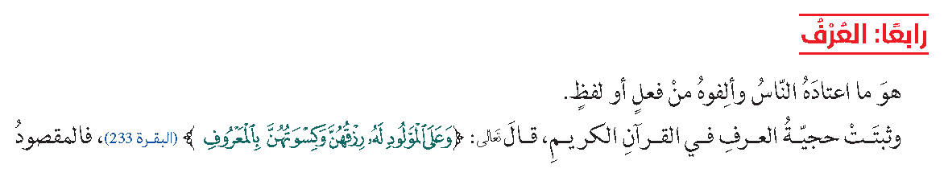
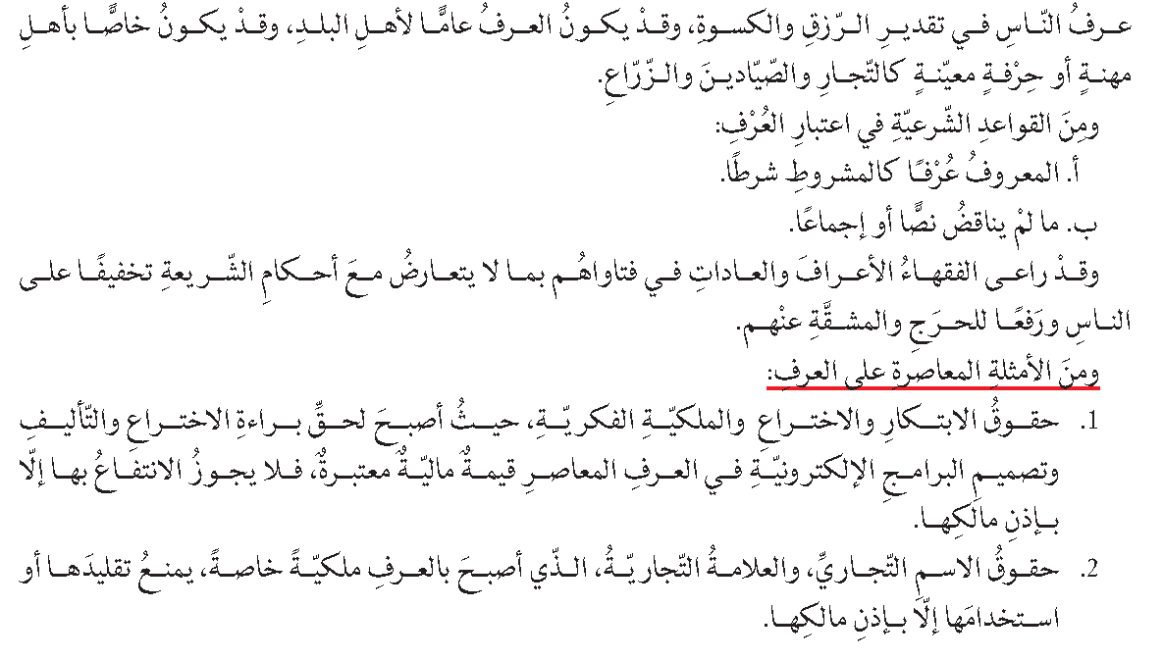

Slide 24
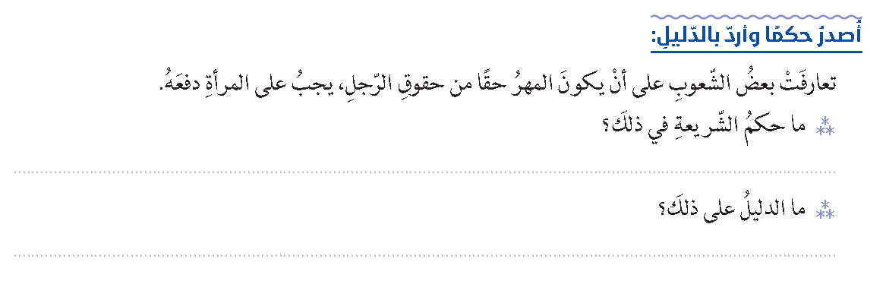
لا يجوز
عرف فاسد لتعارضه مع قوله تعالى ( وآتوا النساء صدقاتهن نحلة ).

Slide 25
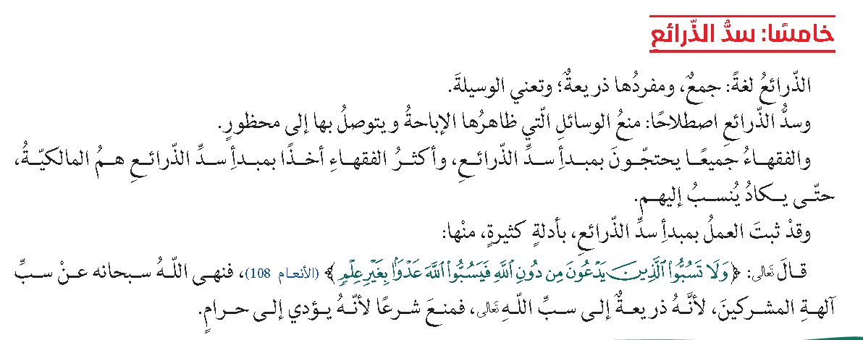

Slide 26
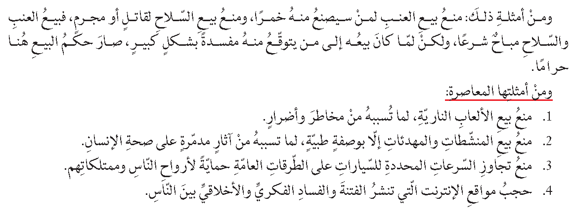

Slide 27
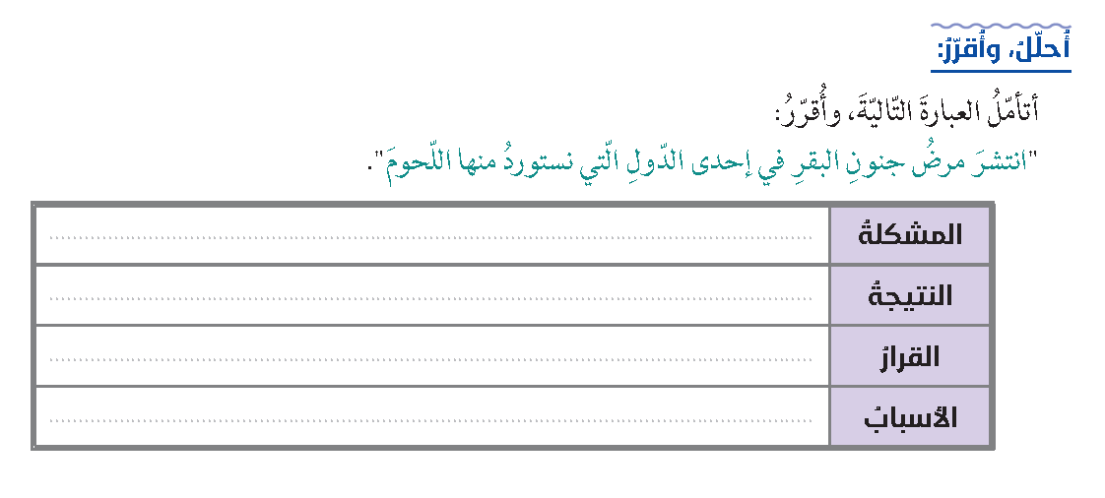
انتشار مرض جنون البقر في بعض البلدان
يؤدي الى مرض الناس واذاهم
منع استيراد البقر ولحومها من جميع الدول
سدا للذرائع

Slide 28
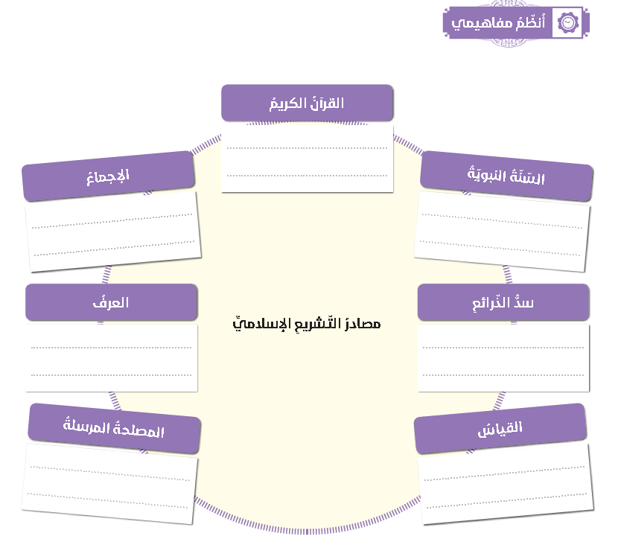
كلام الله المعجز المنزل على سيدنا محمد المتعبد بتلاوته
اتفاق المجتهدين من أمة محمد  بعد وفاته على حكم شرعي في عصر من العصور
كل ما صدر عن الرسول  من قول أو فعل او تقرير او صفة
هو ما اعتاده الناس وألفوه من فعل او لفظ
منع الوسائل التي ظاهرها الإباحة ويتوصل بها الى محظور
المصالح التي تجلب الخير او تدفع الشر ولم يرد في الشرع ما يدل على اعتبارها او الغاءها
إلحاق مسألة لا نص بمسالة منصوص على حكمها لاشتراكهما في العلة

Slide 29


Slide 30
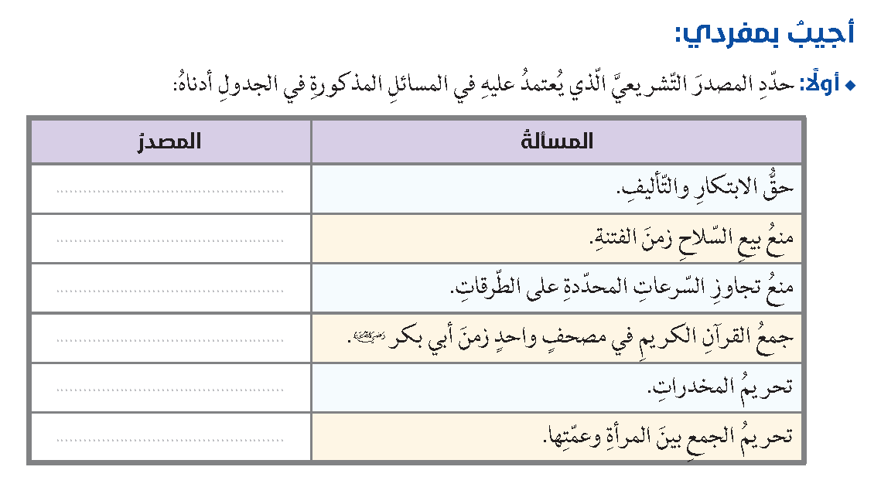
العرف
سد الذرائع
سد الذرائع
المصالح المرسلة
القياس
السنة

Slide 31
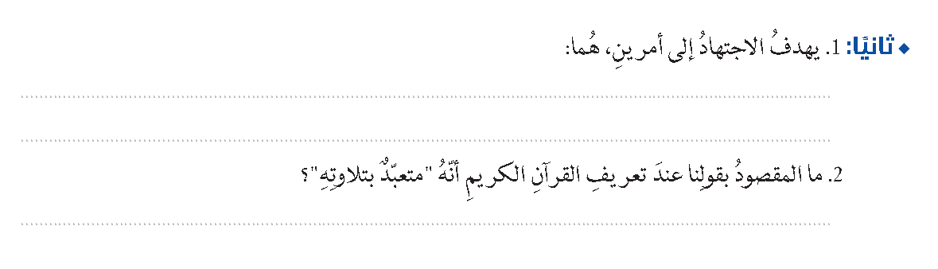
فهم النصوص الواردة في القران الكريم والسنة النبوية
إيجاد أحكام الوقائع المستجدة التي لم يرد بشأنها نص
تلاوته عبادة لا تصح الصلاة بدونها وخارج الصلاة ينال القارئ الأجر والثواب

Slide 32
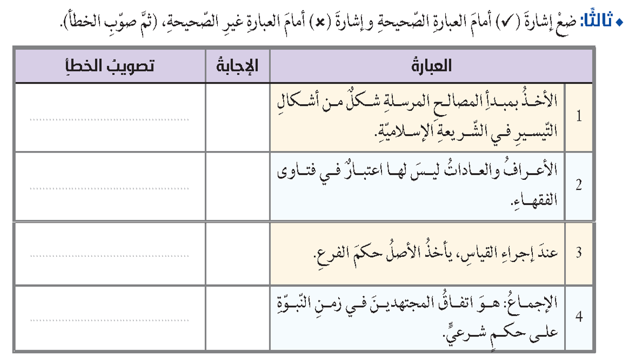

بل هي من
مصادر التشريع
يأخذ الفرع
حكم الاصل
بعد وفاة
النبي 

Slide 33
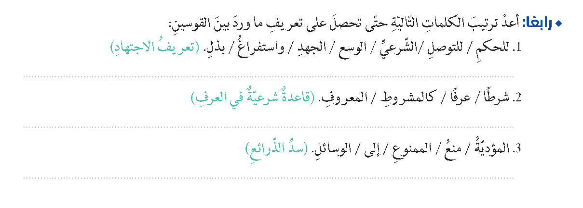
بذل الجهد واستفراغ الوسع للتوصل للحكم الشرعي
المعروف عرفا كالمشروط شرطا
منع الوسائل المؤدية الى الممنوع

Slide 34
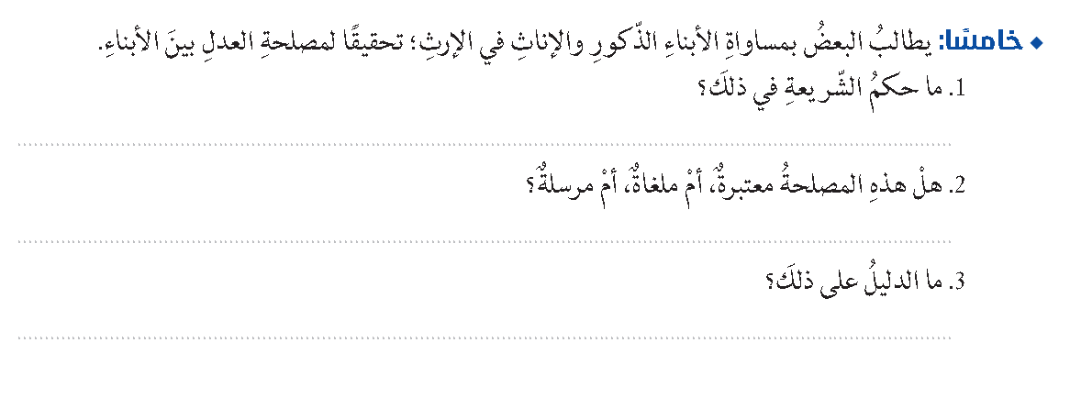
لا يجوز
ملغاة
لأنه يخالف صريح القران لقوله عز وجل:
"يوصيكم الله في أولادكم للذكر مثل حظ الأنثيين" (النساء/11).

Slide 35

نشاط فردي

Slide 36
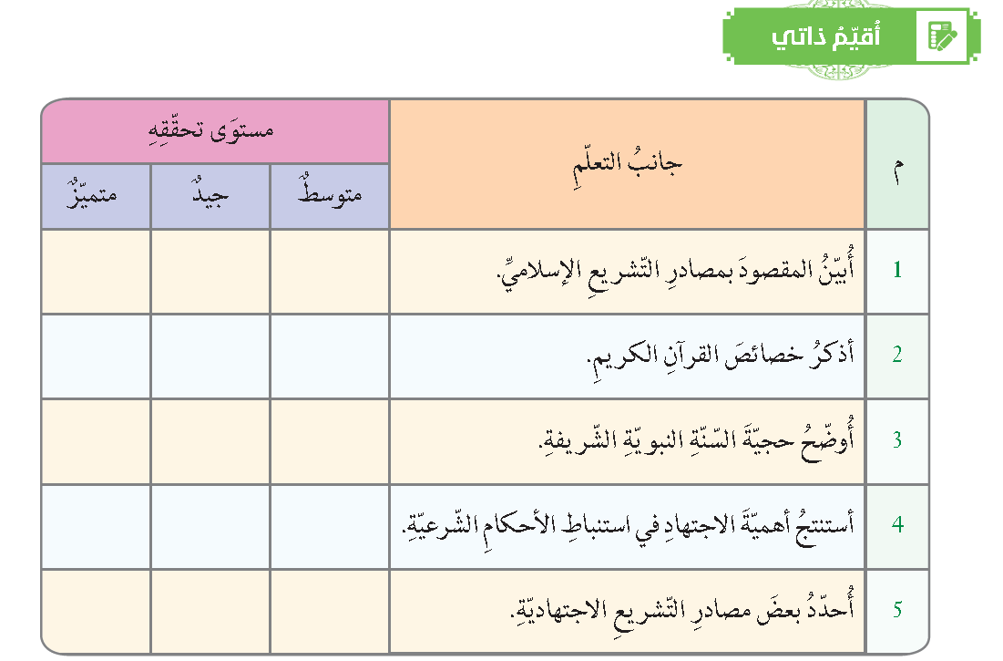
نشاط فردي

Slide 37
